Slide 1
Košice 2025

Slide 2
Revitalizace Mokřadu v lokalitě V Německu
ADAPTO space s.r.o.
Projekt
Stavební povolení
Vlastní realizace

Slide 3
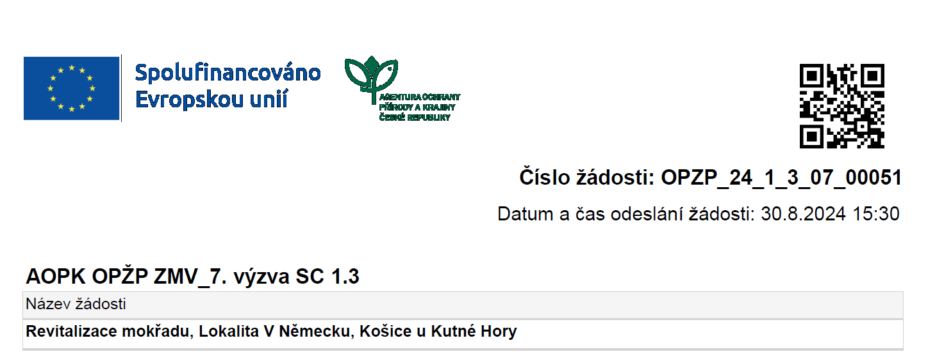
Rozpočet 3 380 627 KČ

Slide 4
Posílení břehové zdi
„oprava hráze“
Dotace od Krajského úřadu pro Středočeský kraj 1 mil. Kč
Stavonel s.r.o.
Vybetonovaný základ nové zdi
Zanešené odtokové potrubí
Dokončení 30,5,2025

Slide 5
Oprava střechy márnice se zvoničkou
Projekt arch. ERLT
Dotace z Mze cca 65%, cena 290 000 Kč
Výběr zhotovitele opravy
Dokončení září 2025

Slide 6
Krov
- výměna dožilých jednotlivých prvků krovu, podbití pod oplechováním věžice
- ošetření krovu prostředkem proti hmyzu a houbám
úplná obnova oplechování a celková renovace věžice
Střešní krytiny
- úplné snesení havarijní střešní krytiny
- odstranění původního laťování
- stávající dřevěné prvky vyměnit dožilé
- oprava omítané římsy
- provedení nové krytiny s pojistnou izolací-
- výměna a provedení nového oplechování věžice
Žlabů a oplechování
- výměna dožilých žlabů a svodů o stejných rozměrech a velikosti za nové
- odtažení svodů směrem od soklu stavby ve směru spádu terénu
- nově budou provedeny podokapní plechy včetně větracích mřížek

Slide 7
Revitalizace zeleně na Hřbitově s instalací solárních svítidel
Solární svítidla s vertikálnímí panely- 126 000 Kč
Revitalizace zeleně zahradnictví Hraňo – 170 000 Kč
Dotace MAS Lípa pro venkov cca 60%
Dokončení šerven 2025

Slide 8
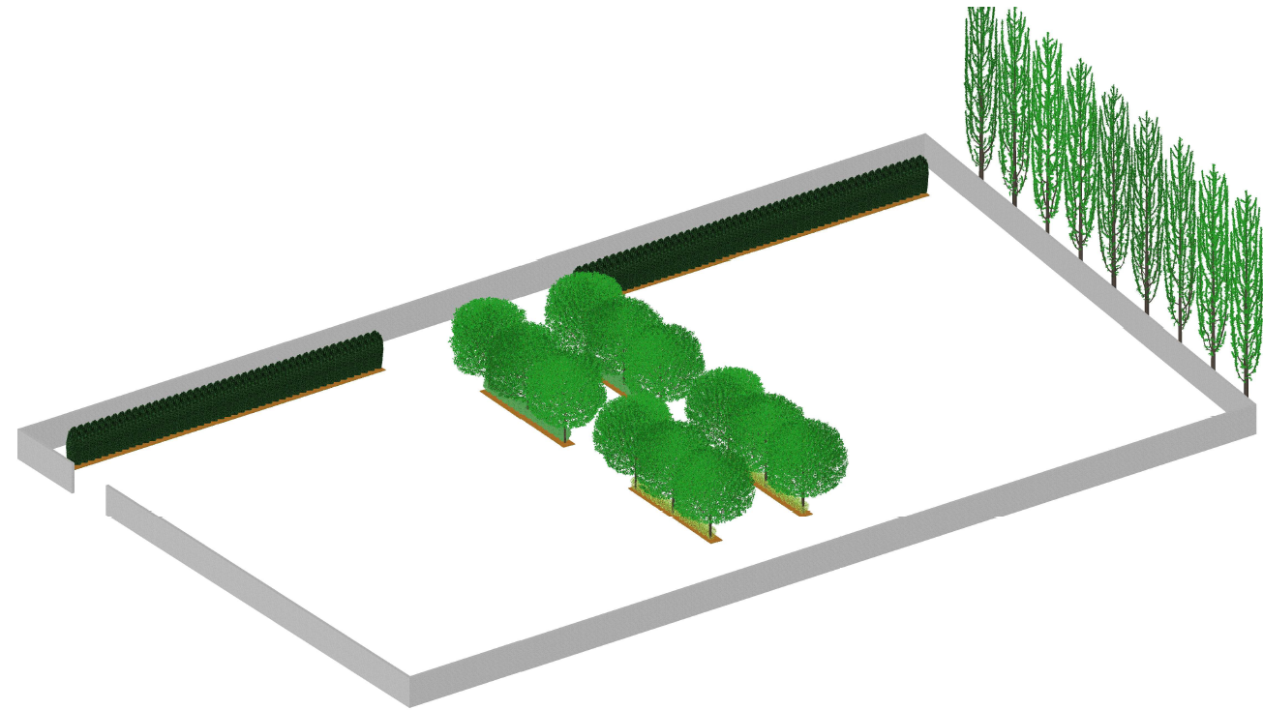

Slide 9
Javory budou vysoké v podchozí výšce centrálně ve dvou řadách. Podsazeny budou hortenziemi, které pokvetou v létě. Tavolníky v přední části pokvetou na jaře růžově a potom budou celé léto žluto/oranžově zbarvené.
Okolo pomníku budou levandule - vydrží sucho a na jaře pokvetou.
Místo tújí je tis, má tmavší barvu, a hlavně snáší hluboký řez a regeneruje i z kmene a pařezu.
Výsadbu sloupovitých dubů za zdí hřbitova si obec Košice zajistila sama ve své režii.

Slide 10
Oprava obecního domu
Projekt Arch. Beran
Podání žádosti o stavební povolení
Zajišťování financí na rekonstrukci

Slide 11
